Slide 3
¿Cómo se propaga la sífilis?
Usted puede contraer sífilis
propagarse de una madre infectada a su bebé en gestación.
mediante
una llaga de sífilis
durante
puede
relaciones sexuales
anales, vaginales
u orales
pueden encontrar en el pene, la vagina, el ano, el recto o los labios y la boca
se

Slide 4
Cómo se contrae la sífilis?
La sífilis se contagia principalmente por contacto sexual
Por contacto de la piel con la ligera secreción que generan los chancros
Por contacto con los clavos sifilíticos de la persona enferma
Al realizar el sexo oral sin preservativo
Inoculación accidental (por compartir jeringas)
Puede ser transmitida de la madre al hijo a través de la placenta o a través del canal del pacto
Notes:
En este caso, el bebé puede morir pronto o desarrollar sordera, ceguera, disturbios mentales, parálisis o deformidades.

Slide 5
Síntomas
Antes de la aparición de las pruebas serológicas, el diagnóstico preciso era imposible
Son numerosos y ligeramente variados.
Etapas
Primera etapa, Segunda etapa, Tercera etapa

Slide 6
Fase Primaria
1. Es posible que note una única llaga.
2. La llaga aparece en el sitio por donde la sífilis entró al cuerpo.
3. Por lo general, la llaga es firme, redonda y no causa dolor.
4. Debido a que la llaga no causa dolor es posible que pase desapercibida.
5. Las llagas duran de 3 a 6 semanas y se curan independientemente de que reciba tratamiento o no.
6. Las llagas desaparecen, usted
aún debe recibir tratamiento
para que su infección no pase a la fase secundaria.

Slide 8
Fase secundaria:
1. Es posible que tenga erupciones en la piel o llagas en la boca, la vagina o el ano.
2. Suele comenzar con la aparición de una erupción en una o más áreas del cuerpo.
3. Las erupciones pueden aparecer cuando la llaga primaria se está curando o varias semanas después de que se haya curado.
4. Puede tomar el aspecto de puntos duros, de color rojo o marrón rojizo en la palma de las manos o en la planta de los pies.
5.
La erupción por lo general no pica
6. Los síntomas desaparecerán reciba o no tratamiento. Sin el tratamiento, la infección progresará a una fase ,la más avanzadas de la enfermedad.

Slide 9
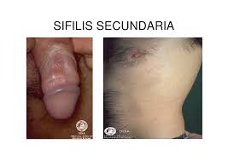

Slide 10
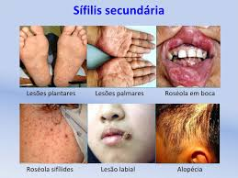

Slide 11
Fase terciaria latente y avanzada:
- -La fase latente de la sífilis comienza cuando todos los síntomas que tuvo antes desaparecen.
1.
2-Los síntomas de esta fase avanzada incluyen dificultad para coordinar los movimientos musculares, parálisis, entumecimiento, ceguera y demencia .
3.
En las fases avanzadas de la sífilis, la enfermedad daña sus órganos internos y puede causar la muerte.
4. Algunos de los problemas son:
trastornos oculares,
cardiopatías
lesiones cerebrales
lesiones en la médula espinal
pérdida de coordinación de las extremidades

Slide 12
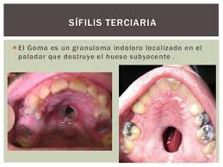

Slide 14
Tratamiento
Hoy la sífilis se puede curar fácilmente con antibióticos, como la penicilina, durante la fase primaria y secundaria.
La penicilina, actúa en la última etapa lo que o debe ser penicilina g-sódica por vía intravenosa, ya que es la única forma de que se difunda el antibiótico por el LCR (líquido cefalorraquídeo), que es donde se encuentra la bacteria durante esta última fase.
La dosificación de la penicilina depende del estado de la enfermedad, variando desde una dosis única en infecciones primarias hasta esquemas en donde es necesario suministrar varias dosis del antibiótico (sífilis tardía o en estados de latencia tardía).
En pacientes alérgicos a la penicilina se puede optar entre doxiciclina, macrólidos y ceftriaxona.

Slide 15
He recibido tratamiento. ¿Puedo contraer sífilis nuevamente?
El hecho de que haya tenido sífilis una vez no lo protege de tenerla de nuevo.
Aún después de haber sido tratado de manera exitosa, usted puede volver a infectarse. Solamente las pruebas de laboratorio pueden confirmar si tiene sífilis.
Se recomiendan las pruebas de seguimiento por un proveedor de atención médica para asegurarse de que su tratamiento haya sido eficaz.
Debido a que las llagas de la sífilis se pueden ocultar en la vagina, el ano, debajo de la piel que recubre el pene o la boca, es posible que no sea evidente si una pareja sexual tiene sífilis.
A menos que sepa que sus parejas sexuales han sido evaluadas y tratadas, puede estar en riesgo de contraer sífilis otra vez de una pareja que no haya recibido tratamiento.

Slide 16
¿Cómo puedo evitar
contraer la sífilis?
La única manera de evitar las ETS es no tener relaciones sexuales vaginales, anales ni orales.
Si usted es sexualmente activo, puede hacer las siguientes cosas para disminuir las probabilidades de contraer la sífilis:
Tener una relación mutuamente monógama a largo plazo con una persona que se haya hecho pruebas y haya tenido resultados negativos para las ETS.
Usar condones de látex manera correcta cada vez que tenga relaciones sexuales. condones previenen la transmisión de la sífilis evitar el contacto con las llagas, pero a veces, las llagas pueden estar en áreas que el condón no cubre. La sífilis todavía se puede transmitir al tener contacto con estas llagas.

Slide 17
Acciones de Enfermería.
Orientar la protección sexual mediante el uso de condones.
Realizar charlas educativas encaminadas a prevenir la enfermedad.
Orientar a los infectados para que se sientan integrados la sociedad.
Orientar que los infectados sigan el tratamiento adecuado para que la enfermedad no progrese.

Slide 18
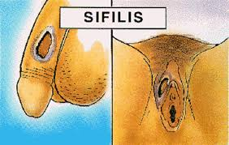
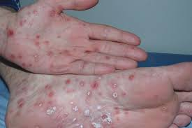
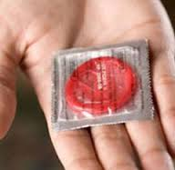
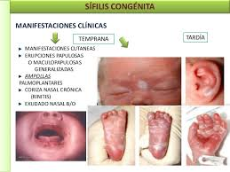
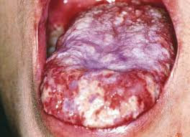

Slide 21
